Slide 1
Вписанные и описанные цилиндры
Notes:
В режиме слайдов ответы и решения появляются после кликанья мышкой

Slide 2
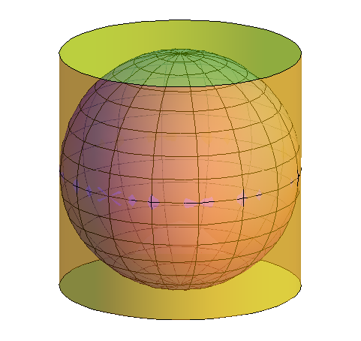
Сфера, вписанная в цилиндр
Сфера называется вписанной в цилиндр, если она касается его оснований и боковой поверхности (касается каждой образующей). При этом цилиндр называется описанным около сферы.
Notes:
В режиме слайдов ответы и решения появляются после кликанья мышкой

Slide 3
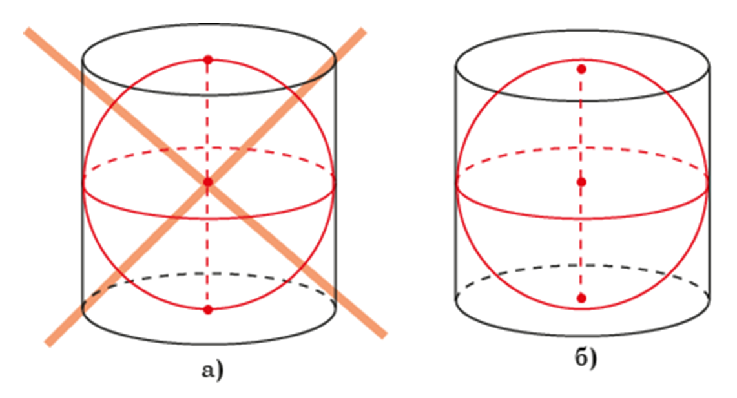
Типичная ошибка в изображении сферы, вписанной в цилиндр, показана на рисунке а. Правильное изображение показано на рисунке б.
Notes:
В режиме слайдов ответы и решения появляются после кликанья мышкой

Slide 4
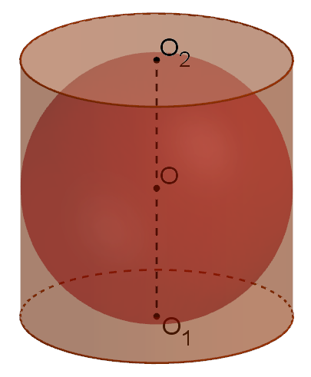
Сферу, вписанную в цилиндр можно получить в программе GeoGebra. Для этого построим цилиндр, образующая которого равна удвоенному радиусу основания. Отметим центры O₁, O₂ его оснований и середину O отрезка O₁O₂. Используя инструмент «Сфера по центру и точке», построим сферу с центром O и точкой O₁. Она будет искомой сферой, вписанной в данный цилиндр.
Notes:
В режиме слайдов ответы и решения появляются после кликанья мышкой

Slide 5
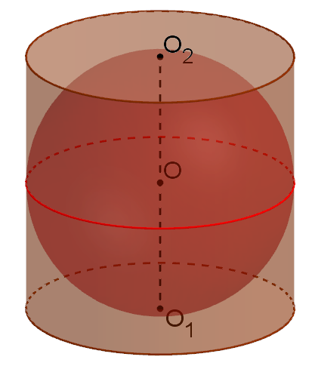
Для сферы, вписанной в цилиндр, постройте окружность, по которой эта сфера касается боковой поверхности этого цилиндра.
Notes:
В режиме слайдов ответы и решения появляются после кликанья мышкой

Slide 6
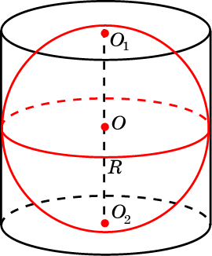
Теорема. В цилиндр можно вписать сферу, если высота цилиндра равна диаметру его основания.
Доказательство. Обозначим O₁, O₂ центры оснований цилиндра, Пусть O – середина отрезка O₁O₂. Рассмотрим сферу с центром в точке O и радиусом, равным радиусу основания цилиндра. Она будет касаться боковой поверхности цилиндра. Если высота цилиндра равна диаметру его основания, то эта сфера будет касаться оснований, следовательно, будет вписанной в цилиндр.
Notes:
В режиме слайдов ответы и решения появляются после кликанья мышкой

Slide 7
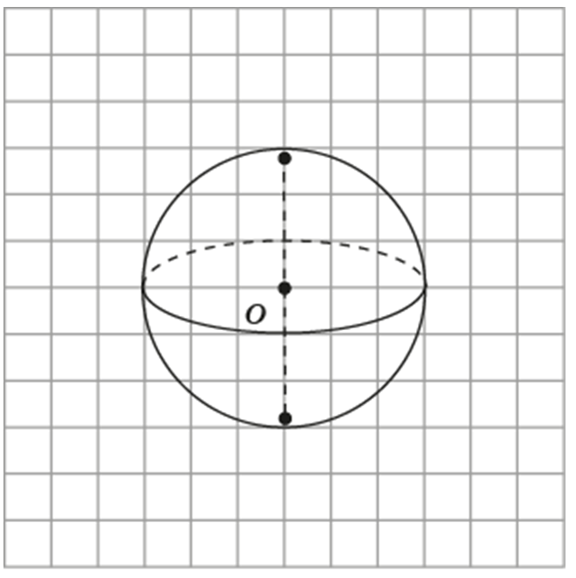
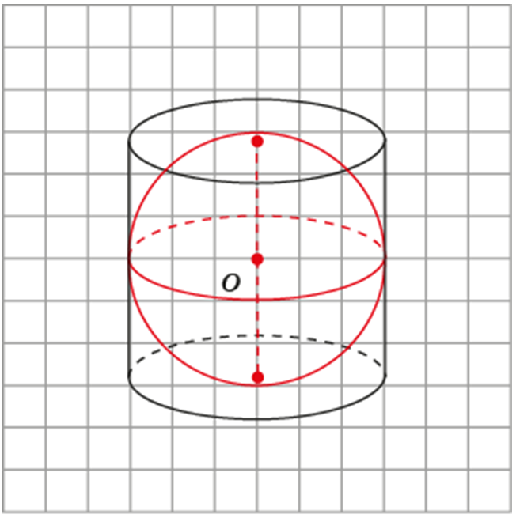
Упражнения
Изобразите цилиндр, описанный около сферы. Найдите его высоту и радиус основания, если радиус сферы равен 3.
Notes:
В режиме слайдов ответы и решения появляются после кликанья мышкой

Slide 8
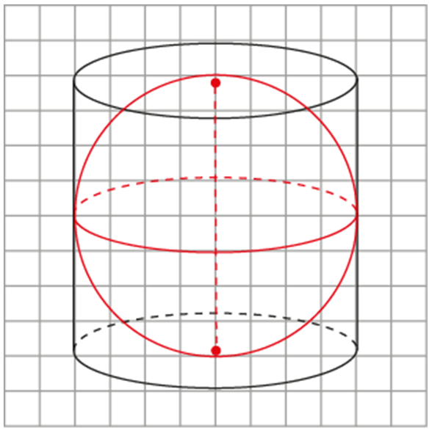
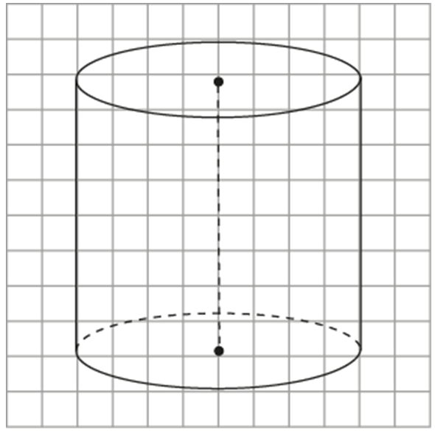
Изобразите сферу, вписанную в цилиндр. Найдите её радиус, если высота цилиндра равна 8.
Notes:
В режиме слайдов ответы и решения появляются после кликанья мышкой

Slide 9
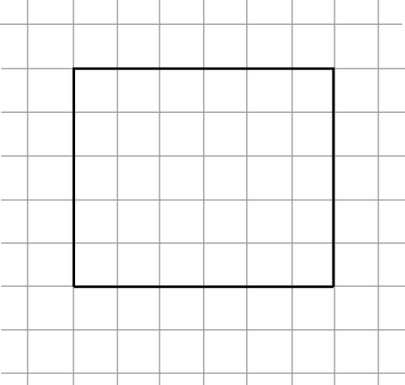
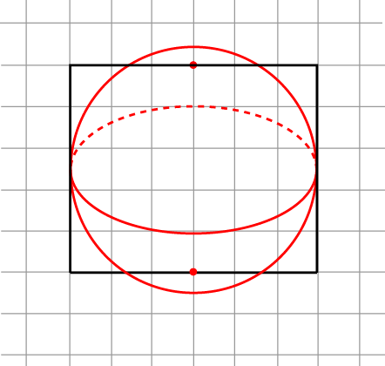
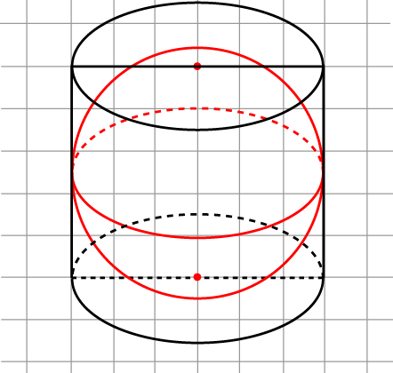
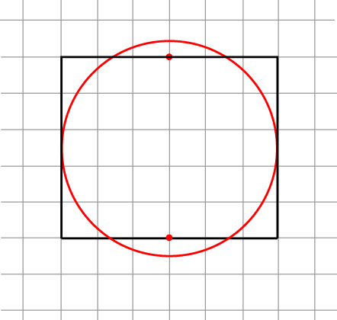
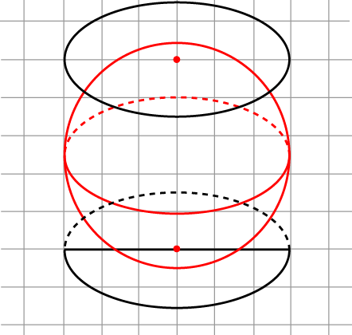
На рисунке изображена ортогональная проекция диагонального сечения цилиндра, в который вписана сфера. Дорисуйте цилиндр с вписанной в него сферой.
Решение: Сначала рисуем окружность и отмечаем полюса искомой сферы.
Затем рисуем эллипс, изображающий экватор, половина малой оси которого равна 1,5 клетки.
Поднимаем и опускаем этот эллипс так, чтобы его центр совместился с полюсами.
Рисуем две образующие цилиндра.

Slide 10
В цилиндр высоты 2 вписана сфера. Найдите ее радиус.
Ответ: 1.

Slide 11
В цилиндр вписана сфера радиуса 1. Найдите высоту цилиндра.
Ответ: 2.

Slide 12
Радиус основания цилиндра равен 2. Какой должна быть высота цилиндра, чтобы в него можно было вписать сферу?
Ответ: 4.

Slide 13
Высота цилиндра равна 2. Каким должен быть радиус основания цилиндра, чтобы в него можно было вписать сферу?
Ответ: 1.

Slide 14
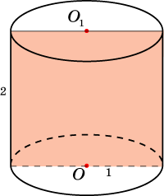
Осевым сечением цилиндра является прямоугольник со сторонами 1 и 2. Можно ли в этот цилиндр вписать сферу?
Ответ: Нет.

Slide 15
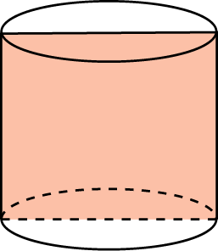
Осевым сечением цилиндра является квадрат. Можно ли в этот цилиндр вписать сферу?
Ответ: Да.

Slide 16
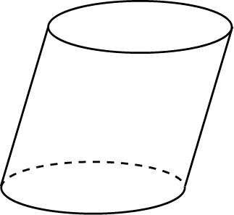
Можно ли вписать сферу в наклонный цилиндр?
Ответ: Нет.

Slide 17
Площадь осевого сечения цилиндра, в который вписана сфера, равна 4 см². Найдите диаметр сферы.
Ответ: 2 см.

Slide 18
Периметр осевого сечения цилиндра, в который вписана сфера, равен 8 см. Найдите радиус сферы.
Ответ: 1 см.

Slide 19
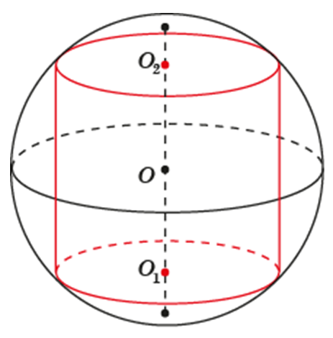
Сфера, описанная около цилиндра
Сфера называется описанной около цилиндра, если окружности оснований этого цилиндра лежат на данной сфере. Сам цилиндр называется вписанным в сферу.
Около любого цилиндра можно описать сферу. Её центром будет точка O, являющаяся серединой отрезка, соединяющего центры оснований O₁ и O₂ цилиндра. Радиус R сферы равен радиусу окружности, описанной около прямоугольника, являющегося осевым сечением цилиндра.
Notes:
В режиме слайдов ответы и решения появляются после кликанья мышкой

Slide 20
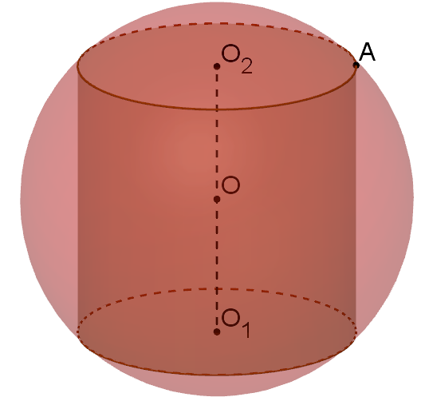
Сферу, описанную около цилиндра можно получить в программе GeoGebra. Для этого построим цилиндр. Отметим центры O₁, O₂ его оснований и середину O отрезка O₁O₂. На окружности основания выберем какую-нибудь точку A. Используя инструмент «Сфера по центру и точке», построим сферу с центром O и точкой A. Она будет искомой сферой, описанной около данного цилиндра.
Notes:
В режиме слайдов ответы и решения появляются после кликанья мышкой

Slide 21
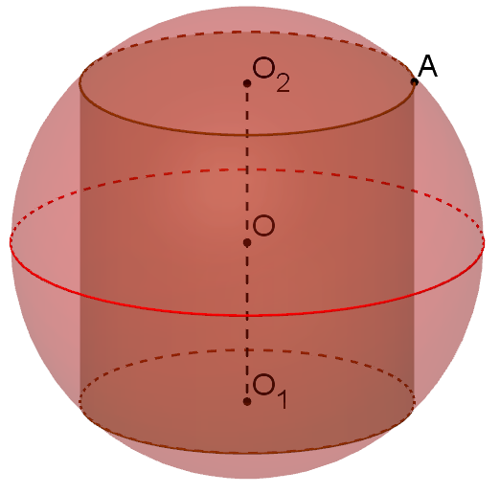
Постройте экватор сферы, описанной около цилиндра.
Notes:
В режиме слайдов ответы и решения появляются после кликанья мышкой

Slide 22
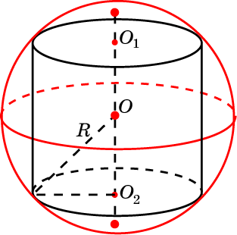
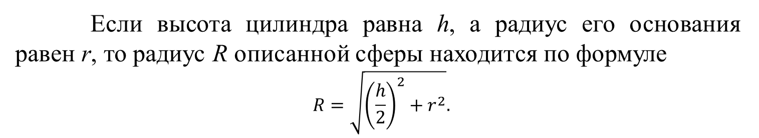
Около любого цилиндра можно описать сферу. Её центром будет точка O, являющаяся серединой отрезка, соединяющего центры оснований O₁ и O₂ цилиндра. Радиус R сферы равен радиусу окружности, описанной около прямоугольника, являющегося осевым сечением цилиндра.
Если высота цилиндра равна h, а радиус его основания равен r, то радиус R описанной сферы находится по формуле
$$R=\sqrt{{\left(\frac{h}{2}\right)}^{2}+r^{2}}.$$
Notes:
В режиме слайдов ответы и решения появляются после кликанья мышкой

Slide 23
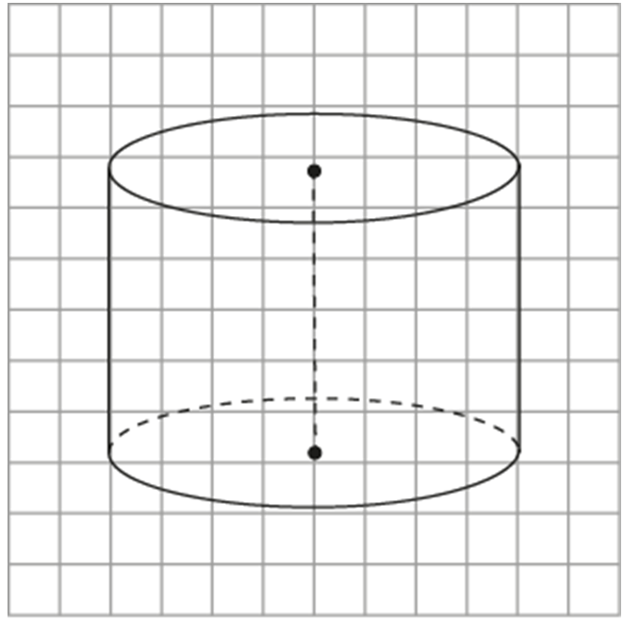
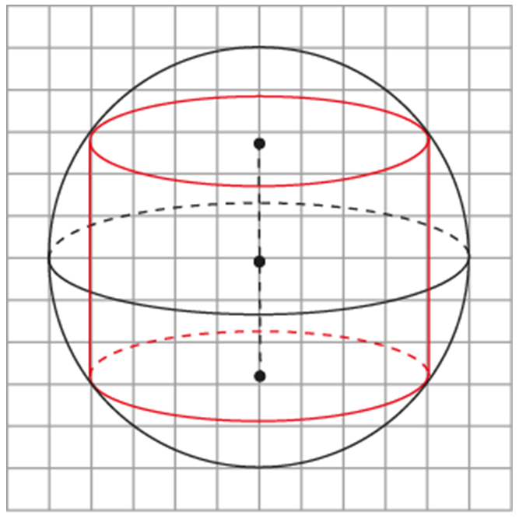
Упражнения
Изобразите сферу, описанную около цилиндра. Найдите её радиус, если высота цилиндра равна 6, а радиус основания равен 4.
Ответ: 5.
Notes:
В режиме слайдов ответы и решения появляются после кликанья мышкой

Slide 24
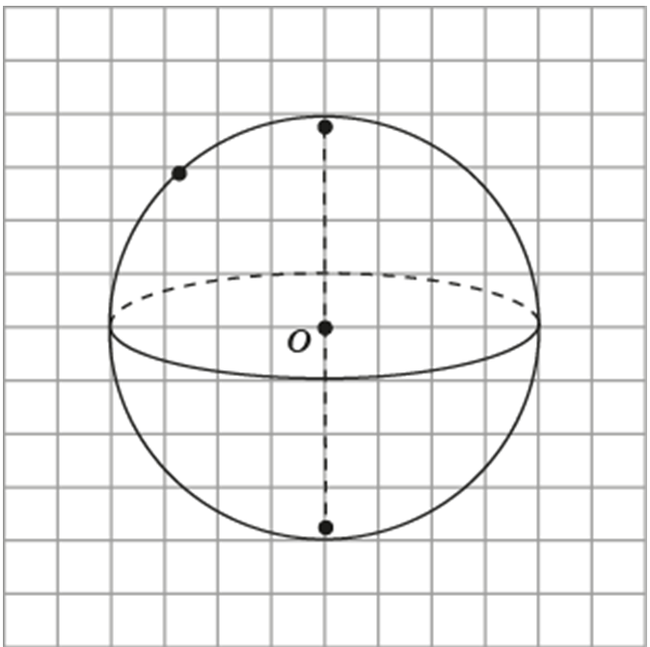
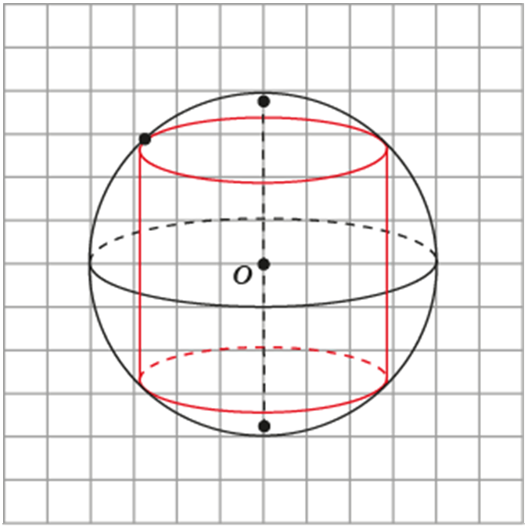

Изобразите цилиндр, вписанный в сферу, окружность основания которого проходит через данную точку на сфере. Найдите радиус основания цилиндра, если его высота равна 6, а радиус сферы равен 4.
Ответ: $\sqrt{7}$.
Notes:
В режиме слайдов ответы и решения появляются после кликанья мышкой

Slide 25
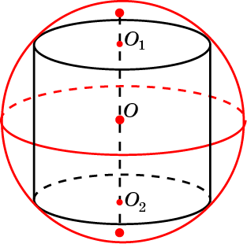
Диагональ осевого сечения цилиндра равна 2. Найдите радиус сферы, описанной около этого цилиндра.
Ответ: 1.

Slide 26

Около цилиндра высоты 2 и радиуса основания 1 описана сфера. Найдите ее радиус.
Ответ: $\sqrt{2}.$

Slide 27

Около цилиндра, радиус основания которого равен 1, описана сфера радиуса 2. Найдите высоту цилиндра.
Ответ: $2\sqrt{3}.$

Slide 28

Около цилиндра, высота которого равна 1, описана сфера радиуса 1. Найдите радиус основания цилиндра.
Ответ: $\frac{\sqrt{3}}{2}.$

